Slide 1
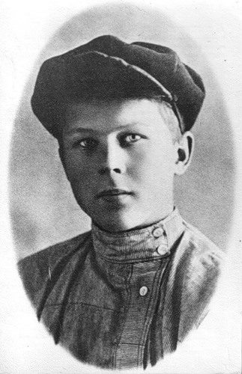
Презентация к уроку литературы по теме: «Твардовский: жизнь и творчество»
Выполнила: учительница русского языка и литературы
МБОУ»СТАРОЧЕЛНИНСКАЯ СОШ»
Фатхетдинова Н.С.

Slide 2
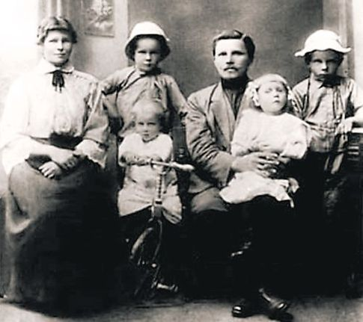
Александр Трифонович Твардовский, советский писатель и поэт, родился 8 июня 1910 года на хуторе Загорье в семье деревенского кузнеца. Cвое образование он начал в сельской школе, затем продолжил в Смоленском педагогическом институте. Однако на этом его образование не завершилось, позднее он учился в Институте философии, литературы и истории в Москве, который закончил в 1939 году. В 14 лет Твардовский стал писать маленькие заметки в смоленские газеты, а затем, принес их Михаилу Исхаковскому, работавшему в редакции газеты «Рабочий путь». Исхаковский встретил поэта приветливо, став другом и настваником молодого Твардовского. Свои первые стихи Александр Твардовский начинает публиковать с 15 лет, и в достаточно короткий срок приобретает популярность.
Средний сын- Александр Твардовский (крайний справа)

Slide 3
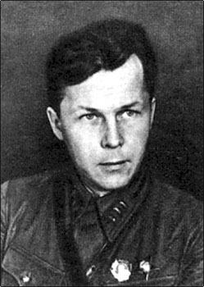
В 1931 году была опубликована его первая поэма « Путь к социализму». В 1935 году в Смоленске в Западном областном государственном издательстве вышла первая книга «Сборник стихов» (1930-1935). В поэмах «Путь к социализму» и «Страна Муравия» он изобразил коллективизацию и утопические мечты о «новой» деревне, а также скачущего на коне Сталина как предвестника светлого будущего. Несмотря на то, что родители вместе с братьями Твардовского были раскулачены и сосланы, а его хутор был сожжен односельчанами, сам он поддерживал коллективизацию крестьянских хозяйств.
В 1939-1940 годах в составе группы писателей Твардовский работал в газете Ленинградского военного округа «На страже Родины».

Slide 4
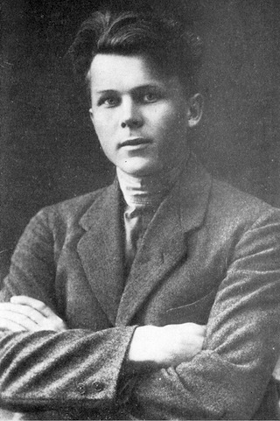
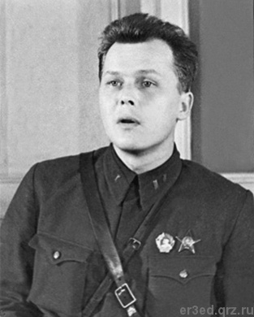
Стихотворение «На привале» было напечатано в газете «На страже Родины» 11 декабря 1939 года. Твардовский являлся членом ВКП с 1938 года. Комиссаром участвовал в присоединении к СССР Западной Белоруссии и в советско-финской войне (1939-1940) в качестве военного корреспондента. В 1941-1942 годах работал в Воронеже в редакции газеты Юго-Западного фронта «Красная Армия».

Slide 5
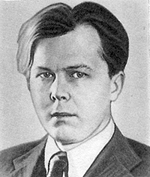
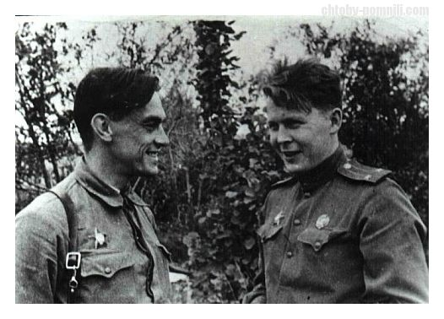
Александр Твардовский в военные годы

Slide 6
Поэма «Василий Теркин»
Поэма «Василий Теркин» – одно из главных произведений в творчестве поэта, получившее всенародное признание. Поэма посвящена вымышленному герою – Василию Теркину, солдату Великой Отечественной войны. Поэма начала печататься в газетном варианте с 1942 года и была закончена в 1945 году. Первое отдельное издание еще незаконченного произведения вышло в 1942 году. Большей частью четырехстопным хореем . Поэма состоит из 30 глав, пролога и эпилога, условно разделяясь на три части. Каждая глава – небольшая новелла об эпизоде из фронтовой жизни Теркина. Василий Теркин – балагур и весельчак, душа своего подразделения. В бою – пример для всех, находчивый воин, который не растеряется в самой сложной ситуации. Повествование поэмы не связано с ходом войны 1941-1945 годов, но в нем присутствует хронологическая последовательность; упоминаются и угадываются конкретные сражения и операции Великой Отечественной войны;начальный период отступления 1941-1942 года, битва у Волги, переправа через Днепр, взятие Берлина.
Поэма « Василий Теркин»- одно из наиболее известных произведений, созданных во время ВОВ. Поэма издавалась большими тиражами, переводилась на многие языки. Твардовский, сам прошедший фронт, впитал в язык поэмы острые и точные солдатские наблюдения, фразы и поговорки.

Slide 7
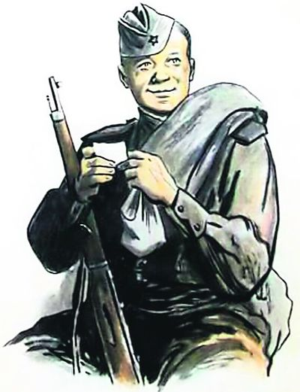
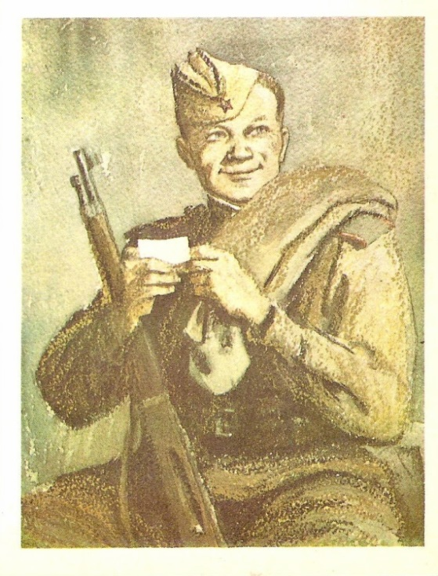

Slide 8
Памятник Твардовскому и Василию Теркину в Смоленске

Slide 9
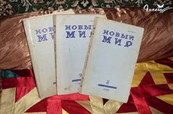
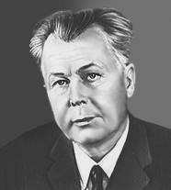
В 1946 году была написана поэма «Дом у дороги», где упоминаются первые трагические месяцы Великой Отечественной войны. В поэме «За далью даль», написанной на пике хрущевской «оттепели», писатель осуждает Сталина и размышляет о движении времени, долге художника, о жизни и смерти. Во второй период редакторства Твардовского в «Новом мире» журнал стал прибежищем антисталинских сил в литературе, символом «шестидесятничества», органом легальной оппозиции советской власти.
После снятия Хрущева с высших постов в прессе была проведена кампания против журнала новый мир. В феврале 1970 года Твардовский был вынужден сложить редакторские полномочия, часть коллектива журнала последовала его примеру. Редакция была разгромлена.

Slide 10
Твардовский с семьей

Slide 11
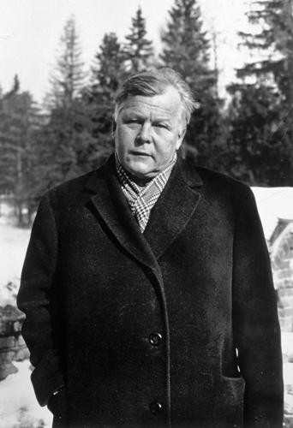
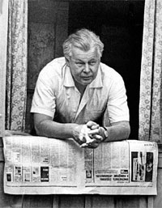
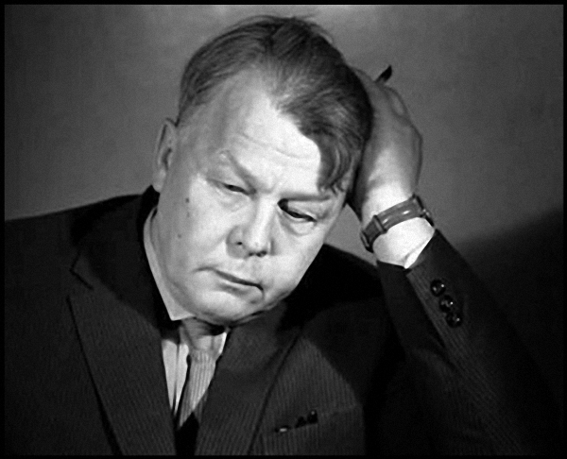
Вскоре после разгрома «Нового мира» у Твардовского обнаружился рак легких. Умер писатель 18 декабря 1971 года в дачном поселке Красная Пахра Московской области. Похоронен в Москве в Новодевичьем кладбище.

Slide 12
Награды и премии
Сталинская премия второй степени (1941)- за поэму «Страна Муравия» (1936)
Сталинская премия первой степени (1946)- за поэму «Василий Теркин»(1941-1945)
Сталинская премия второй степени (1947)- за поэму «Дом у дороги» (1946)
Ленинская премия (1961)- за поэму «За далью- даль» (1953-1960)
Государственная премия СССР (1971)- за сборник «Из лирики этих лет. 1959-1967» (1967)
Три ордена Ленина (1939,1960,1967)
Орден Трудового Красного Знамени (1970)
Орден отечественной войны первой степени (30.4.1945)
Орден отечественной войны второй степени (31.7.1944)
Орден Красной Звезды (1940) – за участие в войне с белофинами

Slide 13
Домашнее задание: прочитать главы из поэмы А.Т. Твардовского «За далью-даль»

